Slide 1

Pytorch tutorial
汪冠鸿 赵中涵

Slide 2
1
环境配置
CONTENTS
2
GPU使用
内容目录
3
Pytorch简介
4
模型搭建

Slide 3
01
环境配置

Slide 4

1.mobaxterm下载
https://mobaxterm.mobatek.net/download.html

Slide 5
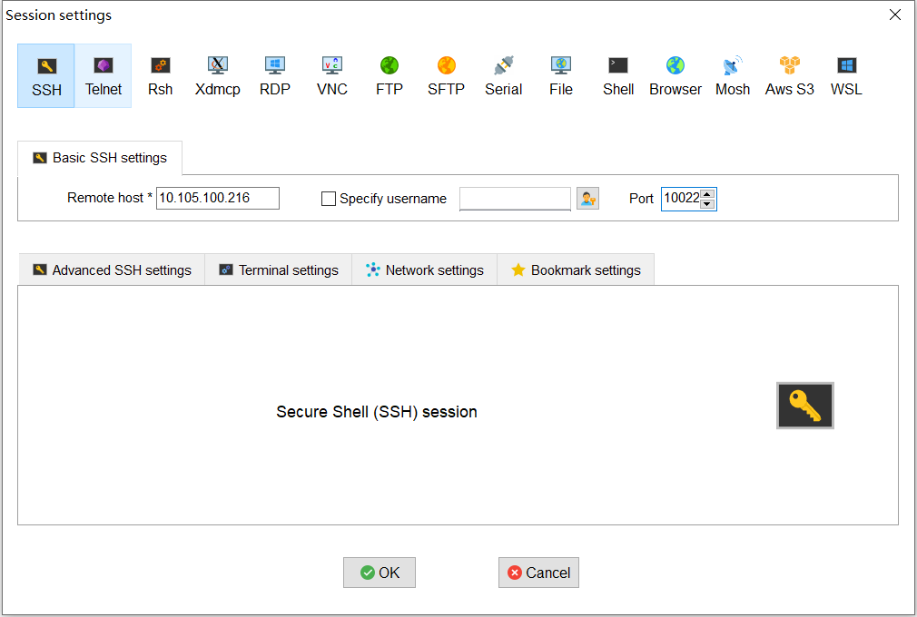
2.服务器连接
点击Session
点击SSH
Remote host : 服务器ip
Port : 端口号
点击OK
输入账号密码

Slide 6
3.anaconda 安装
下载 get https://repo.anaconda.com/miniconda/Miniconda3-latest-Linux-x86_64.sh
安装 sh Miniconda3-latest-Linux-x86_64.sh
创建虚拟环境 conda create -n test python=3.8
激活虚拟环境 conda activate test
退出虚拟环境 conda deactivate

Slide 7
4.Linux基本语言
进入某文件夹 cd /home/test
退回上一级 cd ..
查看文件夹内容 ls
拷贝文件 cp /home/test/A/data.txt /home/test/B
剪切文件 mv /home/test/B/data.txt /home/test/A/data1.txt
删除文件 rm -r /home/test/A （若为文件夹需要 -r）

Slide 8
02
GPU使用

Slide 9
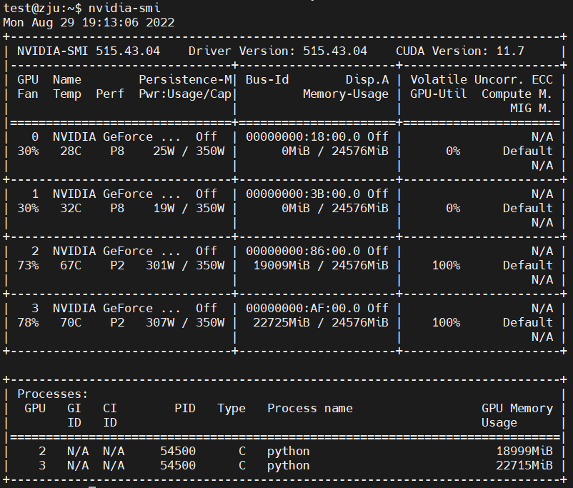
查看gpu： nvidia-smi
终止gpu进程： kill -9 PID
查看各种进程： top
结束代码/查看: ctrl+c
查看磁盘空间: df –h

Slide 10
03
Pytorch简介

Slide 11
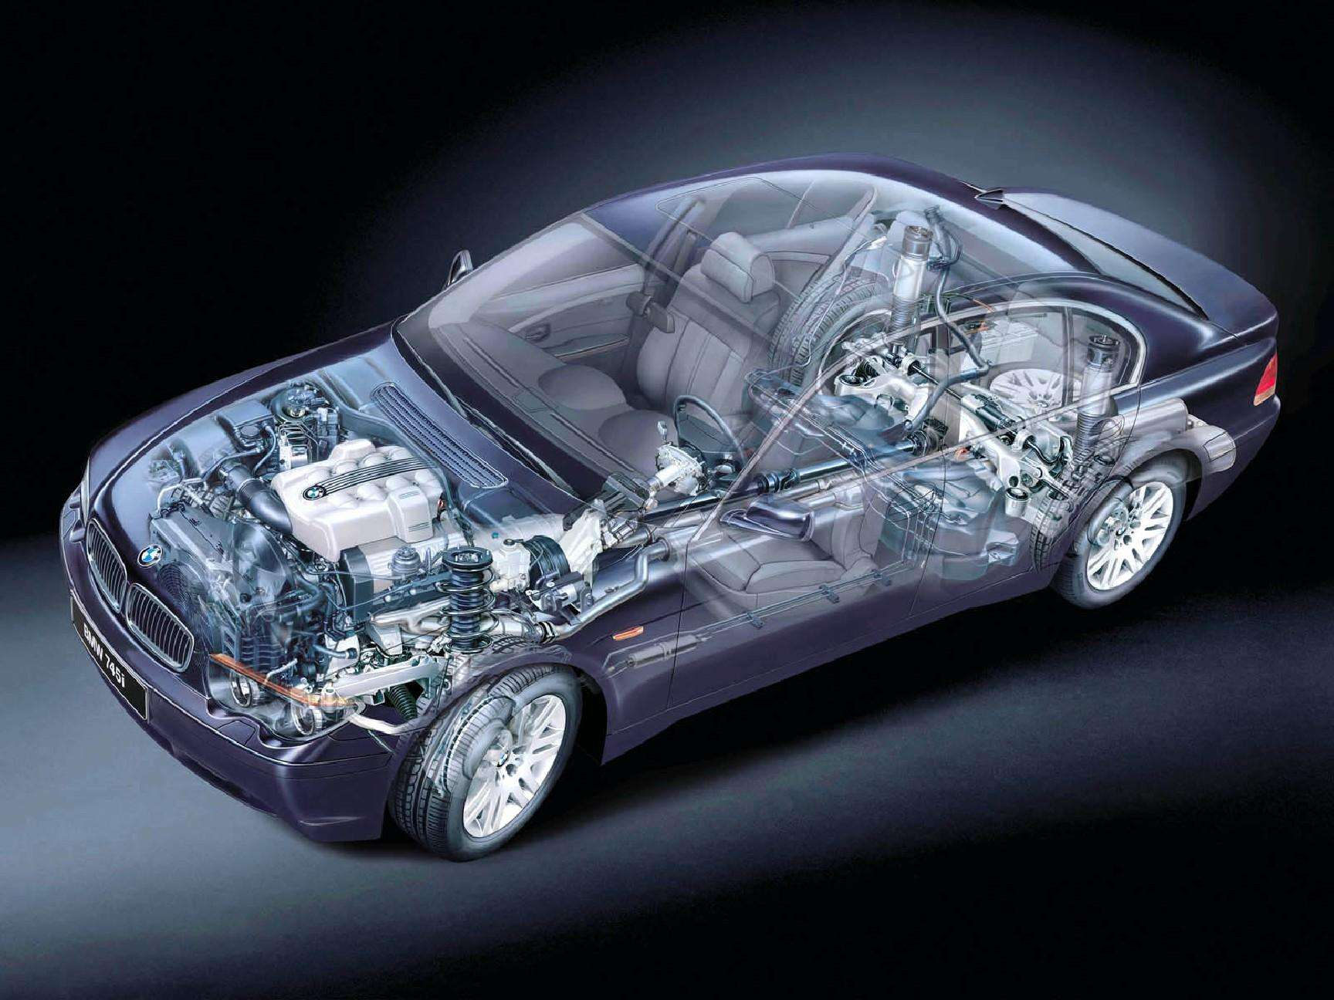
Pytorch
pytorch稳定版本：
pip install torch==1.7.0+cu110 torchvision==0.8.1+cu110 torchaudio==0.7.0 -f https://download.pytorch.org/whl/torch_stable.html
Pytorch
项目称
单击此处添加简短说明
GPU
虚拟环境

Slide 12
Pytorch
pytorch官网教程 https://pytorch.org/tutorials/beginner/basics/intro.html
Pytorch 60min 教程 https://pytorch.org/tutorials/beginner/deep_learning_60min_blitz.html#
Pytorch
项目称
单击此处添加简短说明
GPU
虚拟环境

Slide 13
Pytorch
2017年1月，由Facebook人工智能研究院（FAIR）基于Torch推出了PyTorch
它是一个基于Python的可续计算包，提供两个高级功能：
1、具有强大的GPU加速的张量计算（Tensor）
2、包含自动求导系统的深度神经网络
Pytorch
项目称
单击此处添加简短说明
GPU
虚拟环境

Slide 14
04
模型搭建

Slide 15
模型架构
tensorboard
read data
neural network
train
test
结果观测
读入数据
神经网络
训练
测试
Notes:
内容页
5项目；

Slide 16
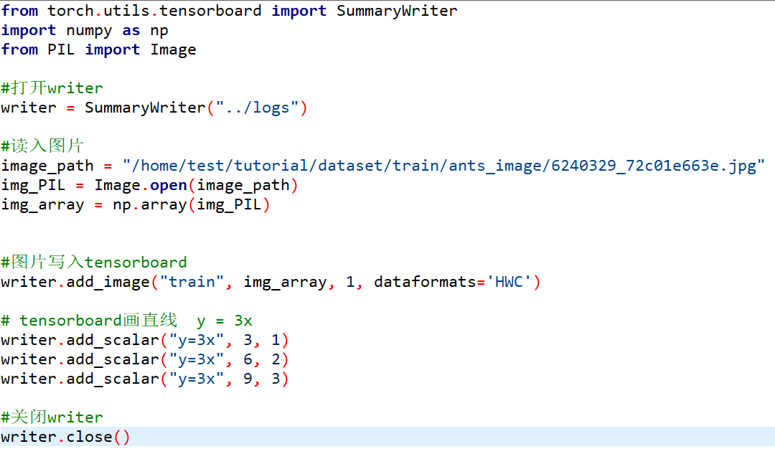
1.tensorboard

Slide 17
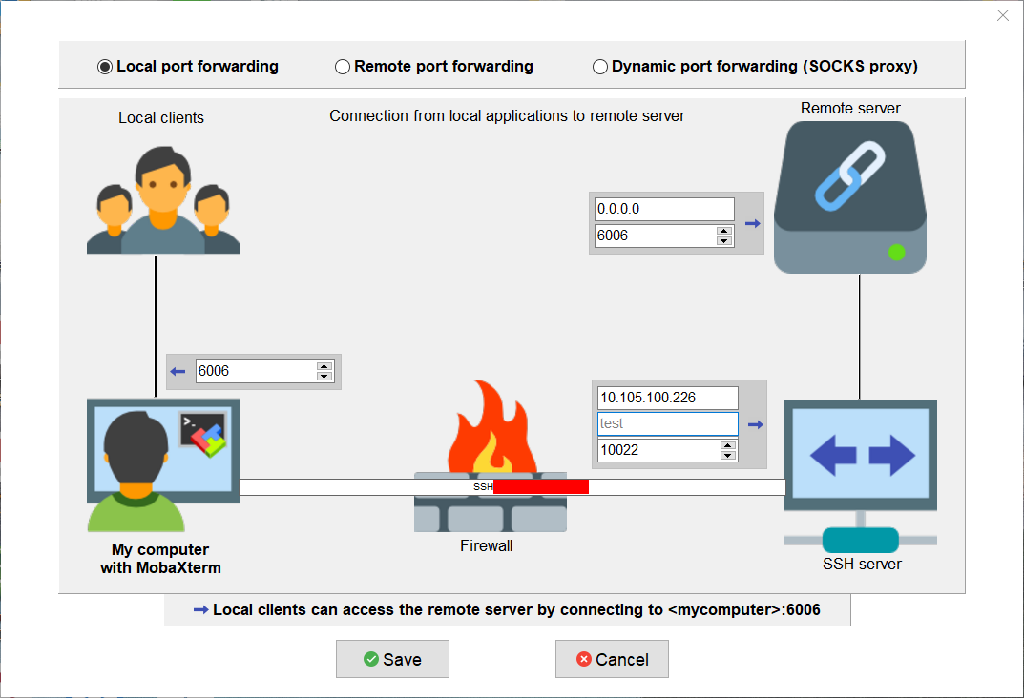
1.tensorboard
安装 pip install tensorboard
连接 Tools->MobaSSHTunnel->New SSH tunnel->
使用 tensorboard --logdir=logs
本地浏览器访问 http://127.0.0.1:6006

Slide 18

2.read data
transform
Resize
RandomCrop
Normalize
ToTensor
···

Slide 19



2.read data
···
data
dataset
dataloader
batch

Slide 20
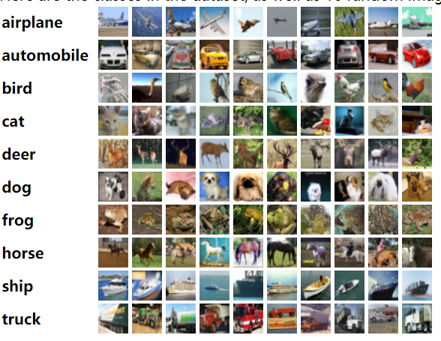
2.read data
dataset
pytorch包含数据集

Slide 21
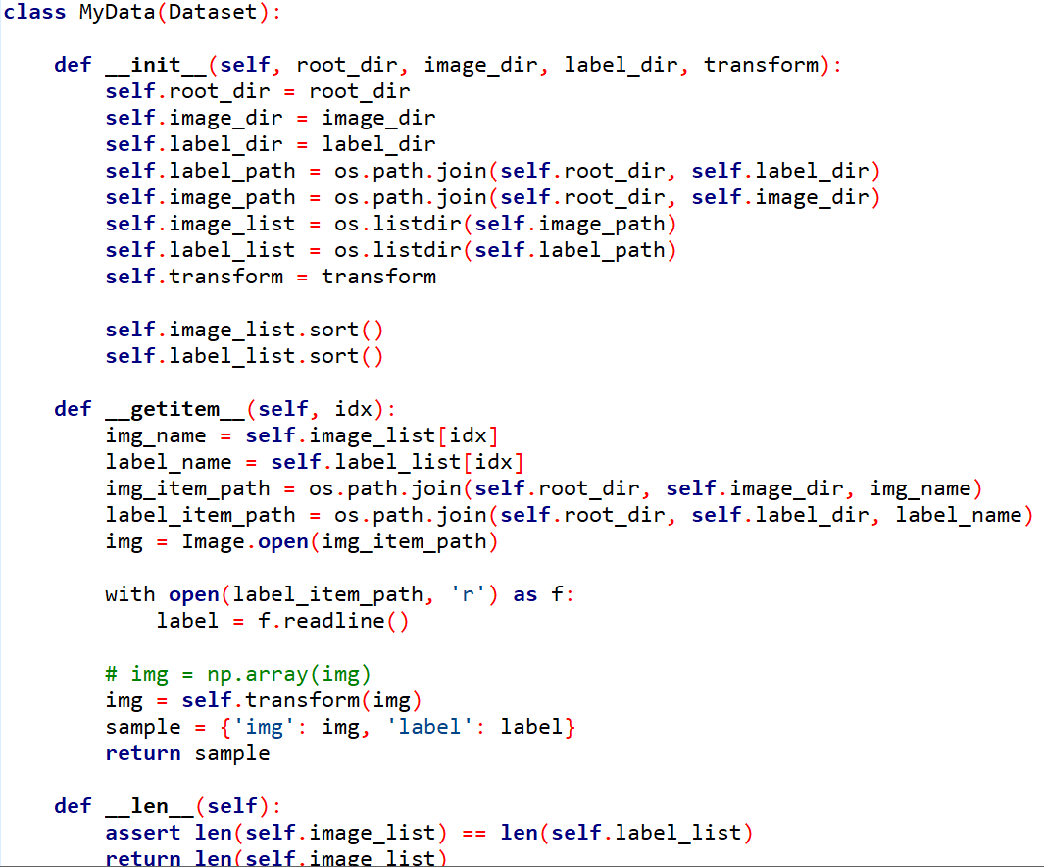
2.read data
dataset
自建数据集ants/bees
__init__ 初始化
__getitem__ 返回数据
__len__ 数据长度

Slide 22
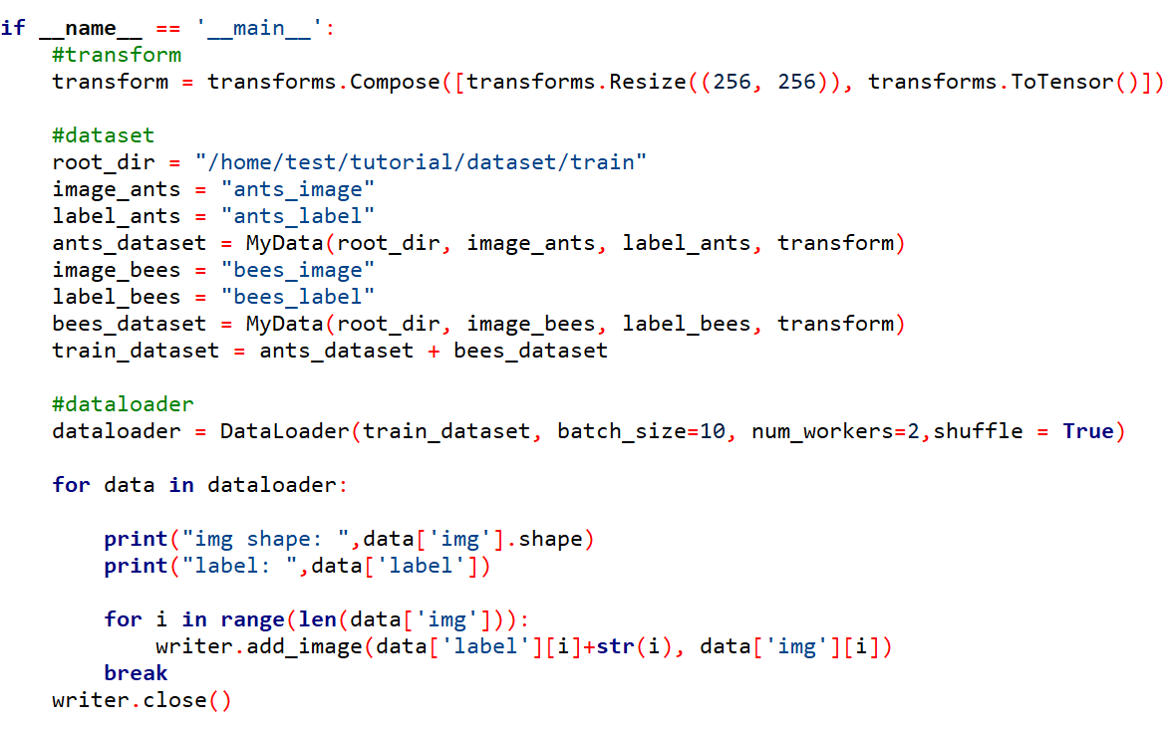
2.read data
dataloader

Slide 23
3.neural network
neural network
image
feature

Slide 24
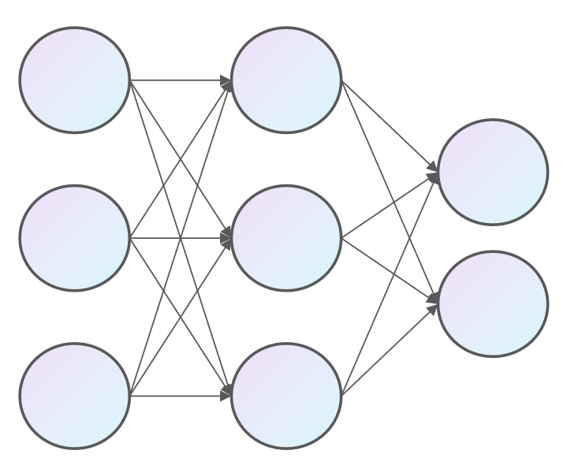
3.neural network
linear layer
D = W₁A+W₂B+W₃C+bais
A
B
D
C

Slide 25
3.neural network
convolution

Slide 26
3.neural network
convolution

Slide 27
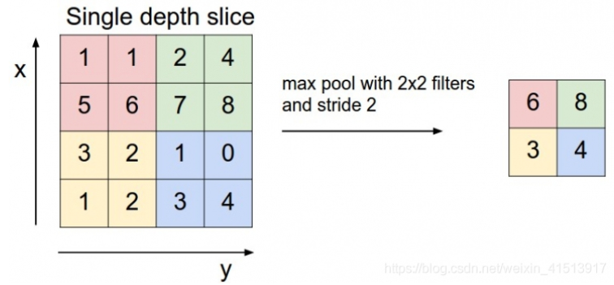
3.neural network
maxpooling

Slide 28
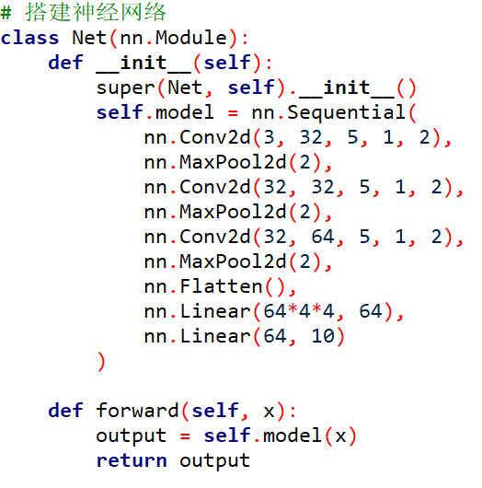
3.neural network

Slide 29
4.train
GPU
dataset
dataloader
network
loss
optimizer

Slide 30
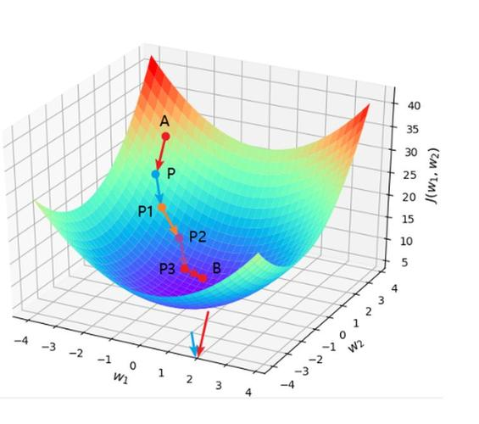
4.train
随机梯度下降算法
optimizer优化器SDG

Slide 31
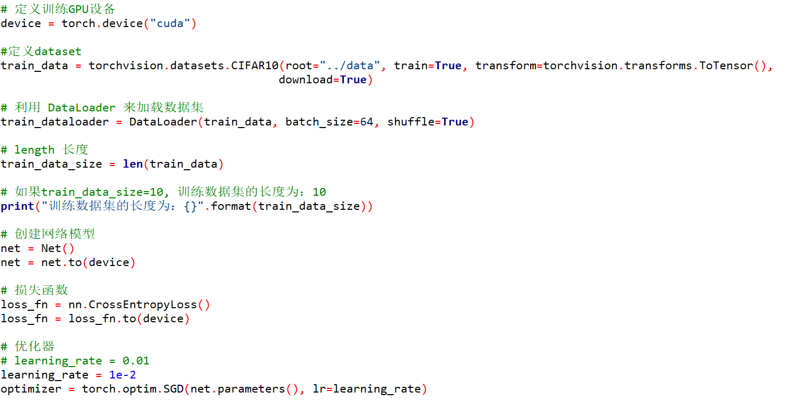
4.train

Slide 32
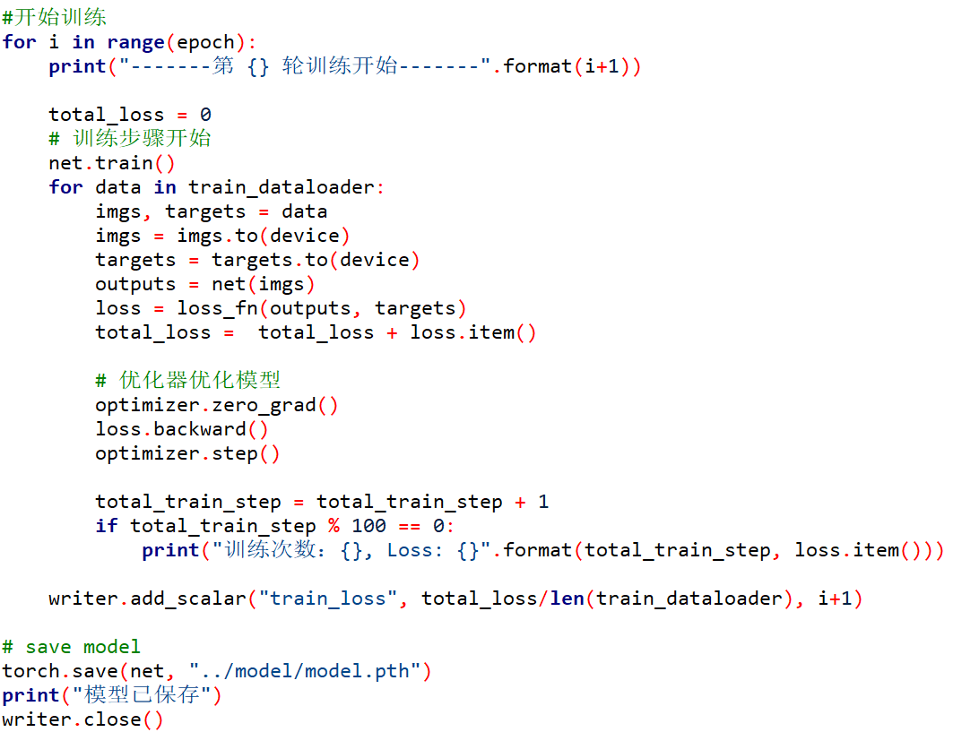
4.train
CUDA_VISIBLE_DEVICES=0 python train.py

Slide 33
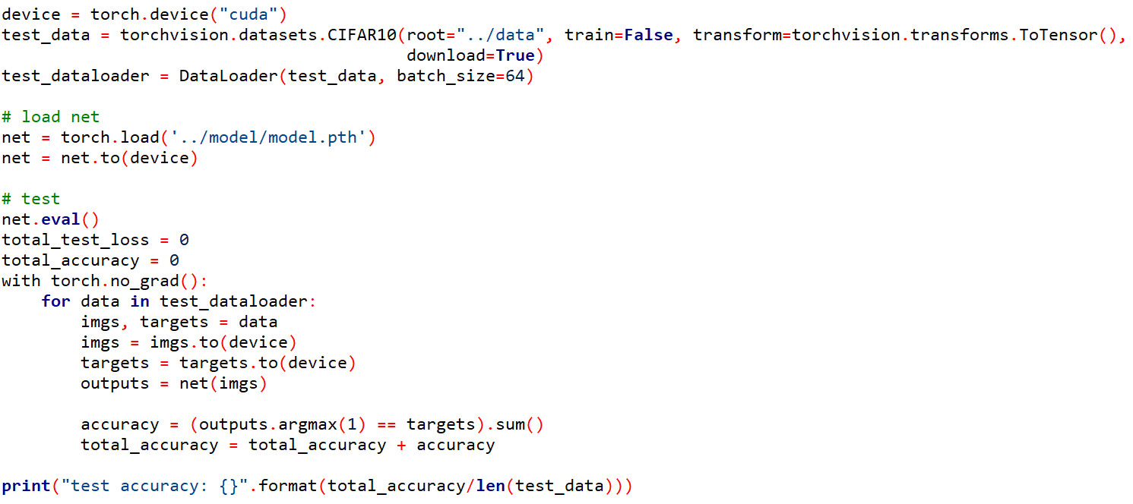
5.test

Slide 34

THANK YOU

